Slide 1
微信小程序简明开发教程
主讲人：小刚老师

Slide 2
第5章 小程序设计及问答
5.1 突出重点，减少干扰项
5.2 主次动作区分明显
5.3 流程明确，避免打断
5.4 局部加载反馈
微信小程序简明开发教程

Slide 3
第5章 小程序设计及问答
5.5 模态窗口加载反馈
5.6 弹出式操作结果
5.7 模态对话框操作结果
5.8 结果页
微信小程序简明开发教程

Slide 4
第5章 小程序设计及问答
5.9 表单填写友好提示
5.10 微信小程序问答
微信小程序简明开发教程

Slide 5
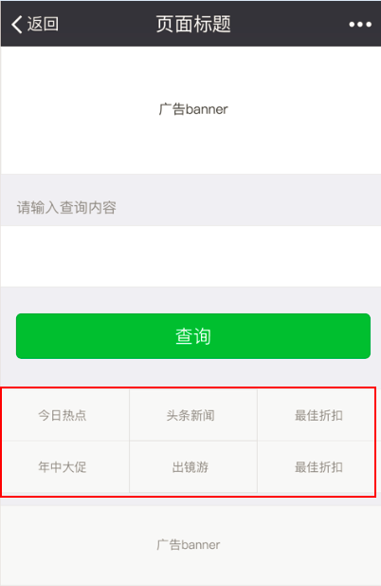
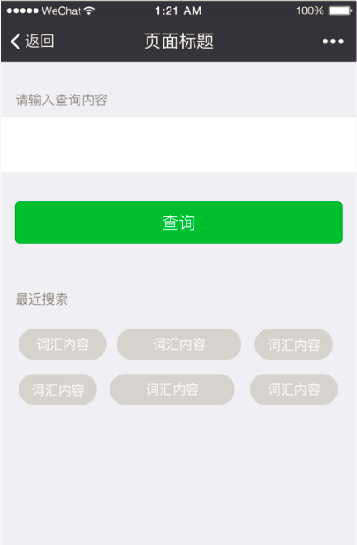
5.1 突出重点，减少干扰项
第5章 微信小程序设计及问答
微信小程序简明开发教程

Slide 6
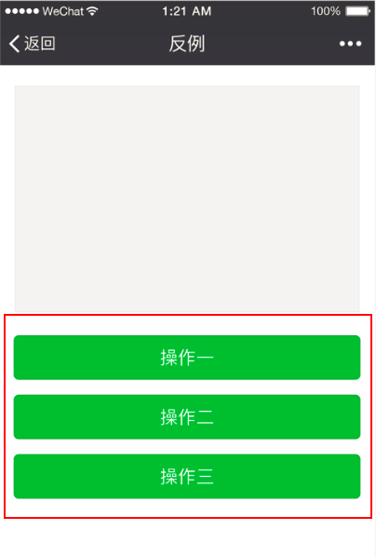
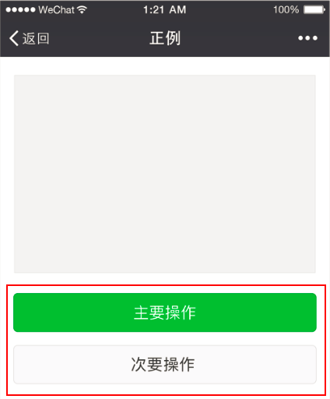
5.2 主次动作区分明显
第5章 微信小程序设计及问答
微信小程序简明开发教程

Slide 7
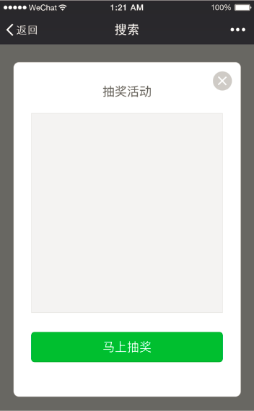
5.3 流程明确，避免打断
第5章 微信小程序设计及问答
微信小程序简明开发教程

Slide 8
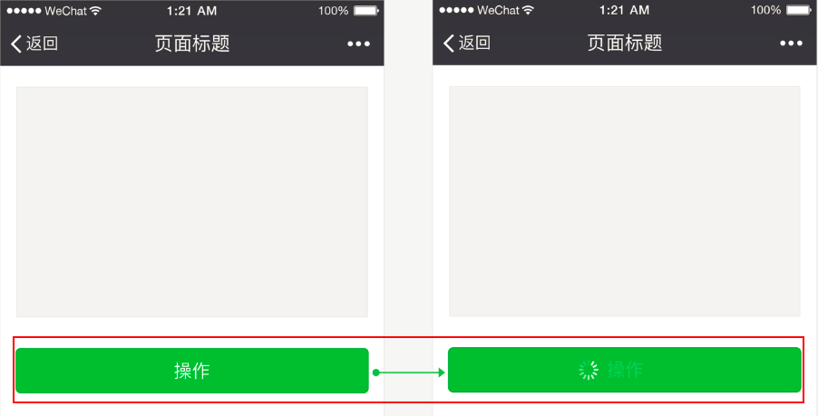
5.4 局部加载反馈
第5章 微信小程序设计及问答
微信小程序简明开发教程

Slide 9
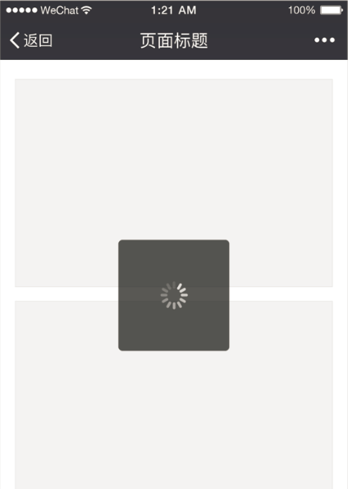
5.5 模态窗口加载反馈
第5章 微信小程序设计及问答
微信小程序简明开发教程

Slide 10
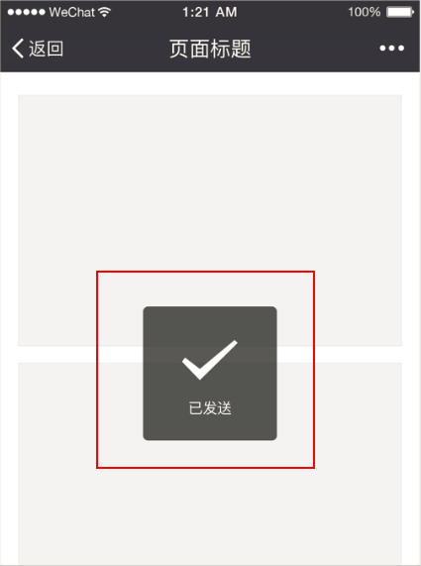
5.6 弹出式操作结果
第5章 微信小程序设计及问答
微信小程序简明开发教程

Slide 11
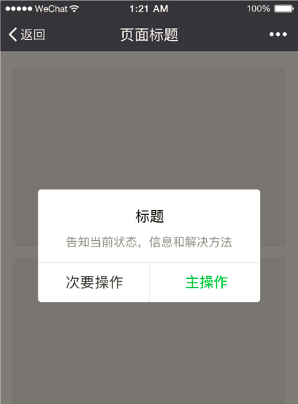
5.7 模态对话框操作结果
第5章 微信小程序设计及问答
微信小程序简明开发教程

Slide 12
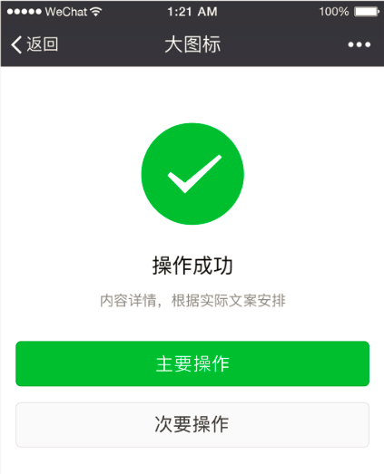
5.8 结果页
第5章 微信小程序设计及问答
微信小程序简明开发教程

Slide 13
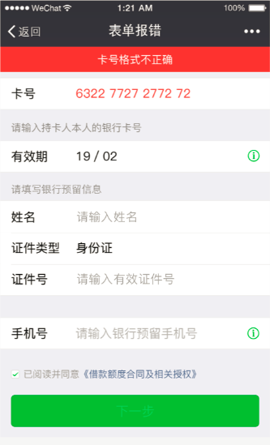
5.9 表单填写友好提示
第5章 微信小程序设计及问答
微信小程序简明开发教程

Slide 14
5.10 微信小程序问答
第5章 微信小程序设计及问答
如何将元素固定在界面，不随着界面的滚动？
怎么样获取用户在表单组件输入的内容？
为什么脚本内不能使用window等对象？
wx.navigateTo无法同时打开超过5个页面？
如何修改窗口的背景色？
如何跳转的时候带参数和跳转到的界面接收参数？
微信小程序简明开发教程

Slide 15
总结
第5章 微信小程序设计及问答
突出重点，减少干扰项
主次动作区分明显
流程明确，避免打断
局部加载反馈
模态窗口加载反馈
弹出式操作结果
模态对话框操作结果
结果页
表单填写友好提示
微信小程序简明开发教程

Slide 16
谢谢观看

